Slide 1
Deutsch

Slide 2
"Auf der Post"
Die Post besuchen viele Menschen. Einige müssen Telegramme, Einschreibebriefe, Pakete absenden. Die anderen holen Geldanweisun­gen, postlagernde Briefe ab. Man kauft hier Briefmarken, Briefum­schläge, Briefpapier, Postkarten und Ansichtskarten. Man kann auf der Post telefonieren. Da sieht man verschiedene Schilder: "Einschreibe­briefe", "Postwertzeichen", "Paketannahme" und andere.

Slide 3
Auf der Post
Viele Postangestellte, die die Kunden bedienen, sitzen hinter den Schaltern. In der Telegrafenabteilung kann man einfache oder dringende Te­legramme aufgeben. Zuerst füllt man Formulare aus, dann bezahlt man die Gebühr. Oft sendet man Glückwunschtelegramme. Die Telegrafen­abteilung ist Tag und Nacht offen. Man braucht Briefmarken, wenn man einen Brief schicken will. Am Schalter kann man verschiedene Briefmarken kaufen. Man klebt Briefmarken auf den Brief und wirft ihn in den Briefkasten. Der Brief kann 2 Tage oder 2 Wochen unterwegs sein. Das hängt davon ab, wohin der Brief geschickt wird.

Slide 4
Auf der Post

Slide 5
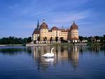
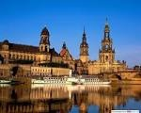
Wenn man einen Einschreibebrief schicken will, z. B. ins Ausland, kommt man auch zur Post.

Slide 6
Man kauft einen speziellen Briefumschlag und schreibt die Adresse, wobei es bestimmte Regeln gibt. Dann fran­kiert die Postangestellte den Brief und der Kunde bezahlt. Auf der Post telefoniert man mit Prag und Tallinn, mit Krasnodar und London. Man bestellt das Telefongespräch im Voraus oder telefo­niert selbstständig. Dafür braucht man Karten. Man nimmt den Hörer ab, steckt die Karte ein und wählt die Nummer.
Wir können hier für nächstes Jahr Zeitungen und Zeitschriften abonnieren.

Slide 7
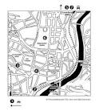
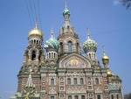
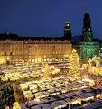
Auf der Post

